Slide 1

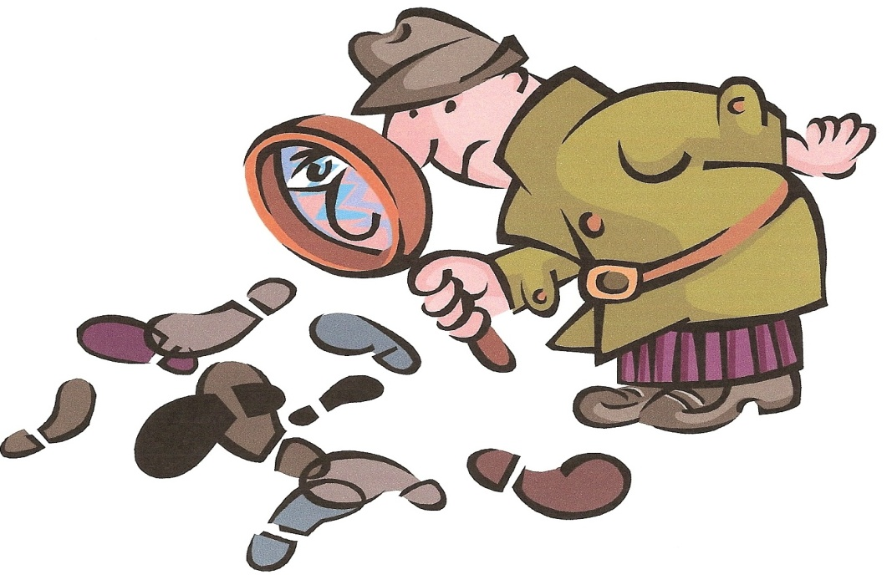
Литературная игра
«В мире детективов»

Slide 2

«Профессиональная лексика»

Slide 3
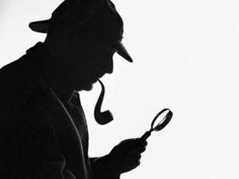
«Исповедь Преступника»

Slide 4

Чья это фраза?

Slide 5
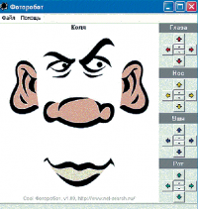
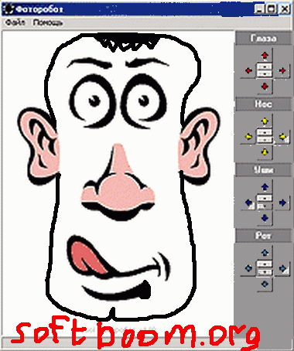
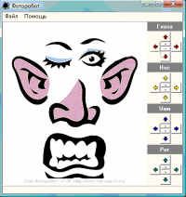
Фоторобот.
«Однако мне тоже хочется, господа, загадать всем вам одну загадку. Стоит четырехэтажный дом, в каждом этажа по восьми окон, на крыше - два слуховых окна и две трубы, в каждом этаже по два квартиранта. А теперь скажите, в каком году умерла у швейцара бабушка?»

Slide 6
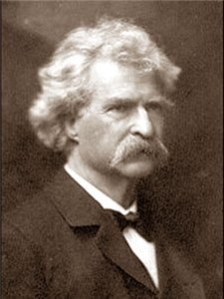
Псевдонимы
«Он появился на тротуаре с ведром известки и длинной кистью в руках. Оглядел забор и всякая радость отлетела от него, а дух погрузился в глубочайшую тоску…»

Slide 7
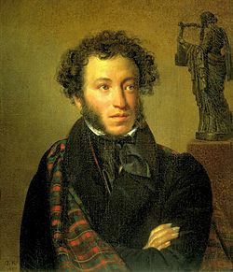
Псевдонимы
У лукоморья дуб зеленый, златая цепь на дубе том…

Slide 8
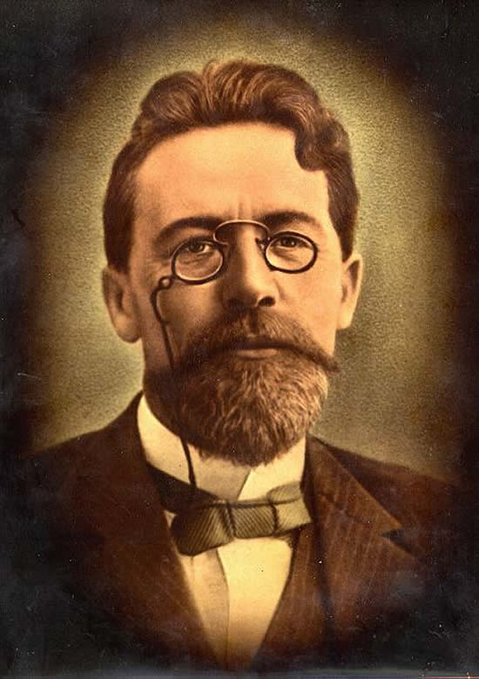
Псевдонимы
Автор рассказа «Хамелеон», «Толстый и тонкий», «Жалобная книга», «Лошадиная фамилия».

Slide 9
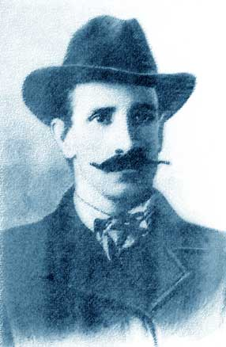
Псевдонимы
Этот автор создал корабль с парусами необычного цвета

Slide 10
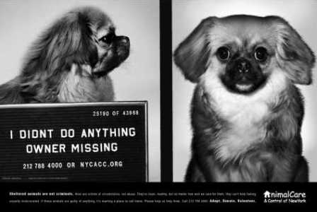
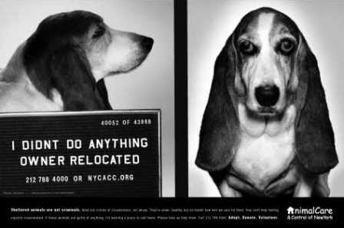
Портрет преступника
1 команда
На груди у него красная рубашка и ноги в сапогах
2 команда
На голове у него шляпа и расстегнутый пиджак

Slide 11
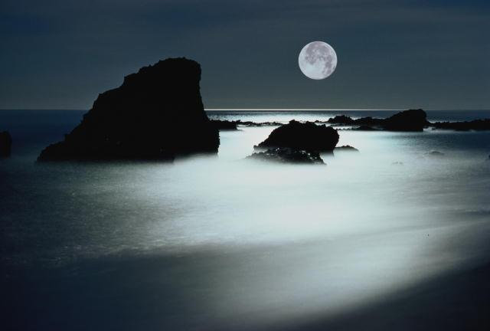
Загадочные ситуации

Slide 12
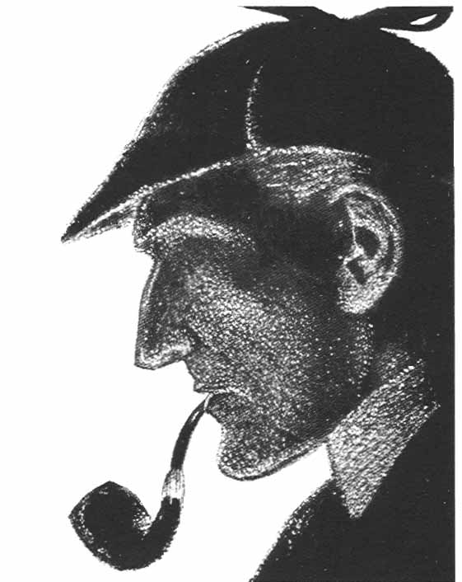
Лучший Шерлок Хомс
«Сегодня вечером, без четверти … к вам придет …, который хочет получить у вас … по очень важному делу. Услуги, оказанные вами недавно одному из … семейств Европы, показали, что вам … … дела … важности. Такой отзыв о вас мы со всех … получали. … дома в этот … и не подумайте ничего … если ваш посетитель будет в …».

Slide 13
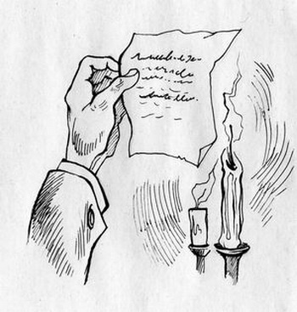
Шифр
1 команда
Осолоеодосотовоиоео
2 команда
Оноаороуочоноиокоио

Slide 14
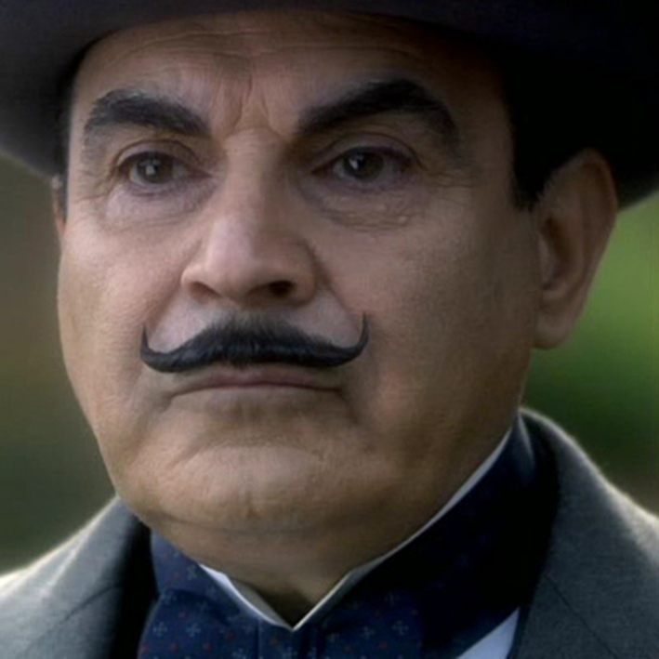
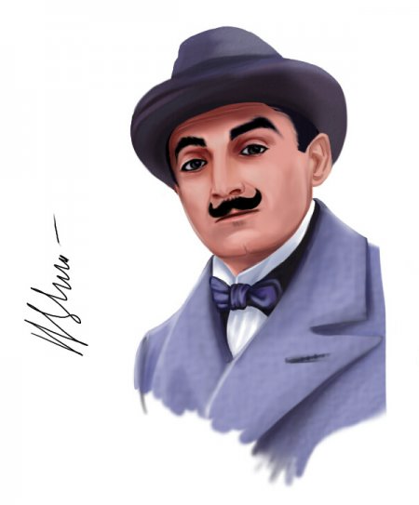
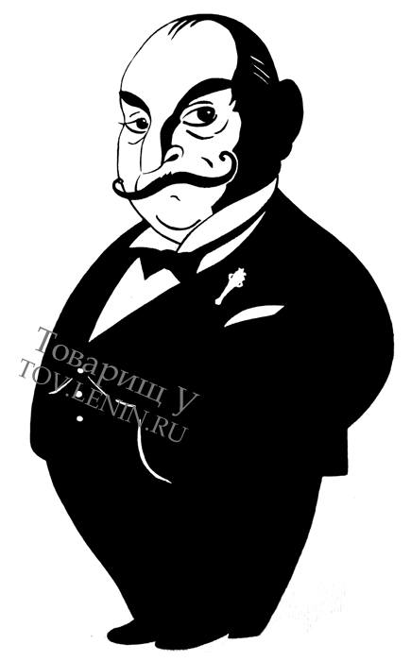
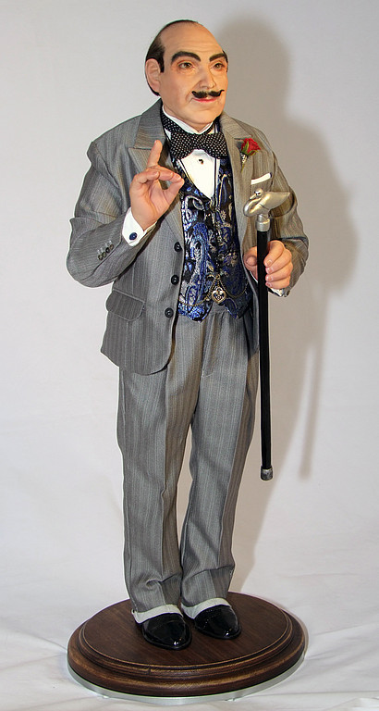
Великие сыщики
Этот герой вряд ли нуждается в особом представлении, ибо его имя хорошо знакомо любителям старого доброго английского детектива во всем мире. Его звезда засияла на литературном небосклоне в 1920 году, с выходом первого произведения знаменитой «старушки Агаты», и не меркнет до сих пор.

Slide 15
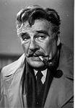
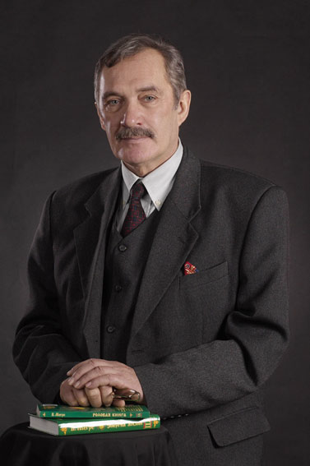
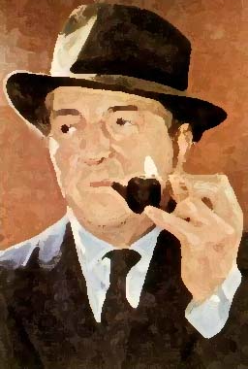
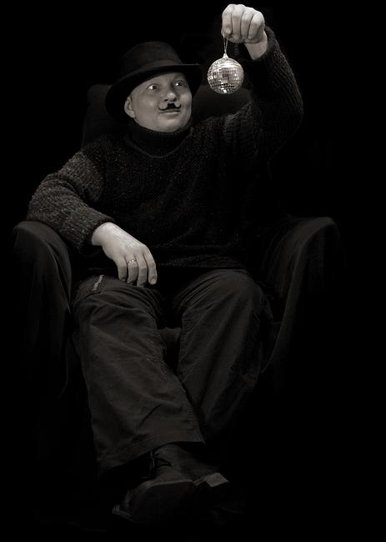
Великие сыщики
«Набив руку», став настоящим профессионалом, Жорж Сименон отважился объявить миру о том, что и во французской литературе появился настоящий гений сыска, обаятельный, проницательный грузный добряк, щелкающий криминальные задачи как орехи.

Slide 16
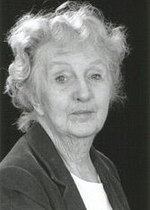
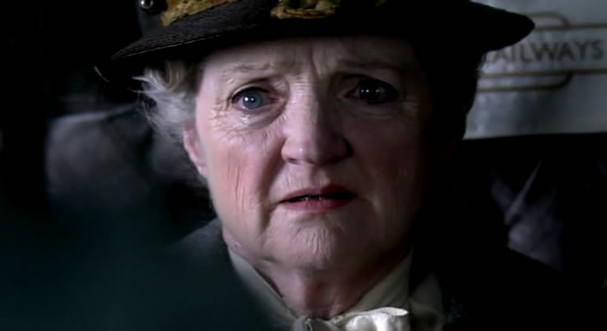
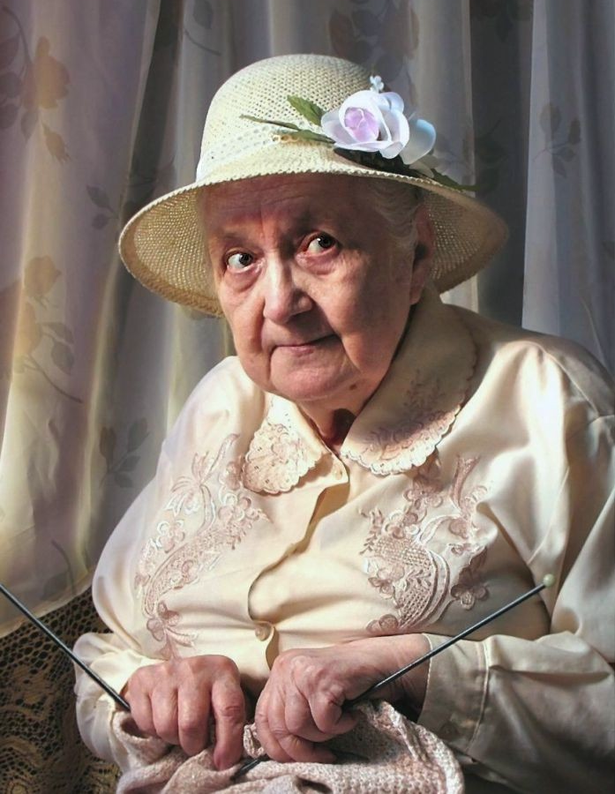
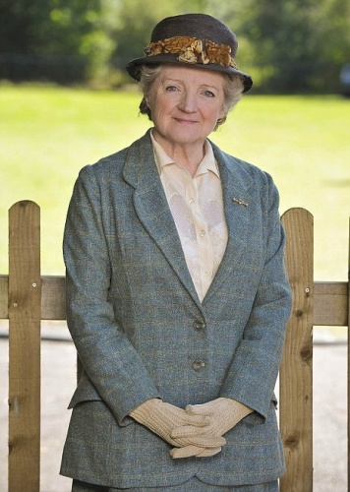
Великие
сыщики
Дотошная и обаятельная героиня Кристи ухитряется распутывать такие головоломные преступления, раскрыть которые не каждому профессиональному сыщику по зубам. А все потому, что она просто знает жизнь лучше других…

Slide 17
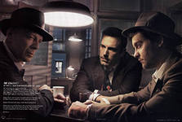
РАССЛЕДОВАНИЕ

Slide 18
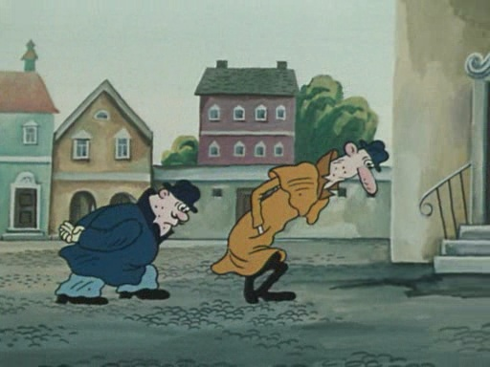
Поздравляем!!!
Теперь вы стали юными сыщиками;) Вы все молодцы!!!

